Slide 1


Slide 2
Einführung
Sägewerk in Familienbesitz in zweiter Generation (gegründet 1997), mit Fokus auf Präzision, Konsistenz und höchste Qualität.
Spezialisiert auf die Produktion von hochwertigem Eschen- und Eichenholz sowie klassischem Massiv- und Mehrschichtparkett.
Kernkompetenz: Quercus robur (Stieleiche), auch bekannt als slavonische Eiche, geschätzt für ihre Festigkeit, Struktur und zeitlose Ästhetik.
Die Rohstoffbeschaffung ist vollständig rückverfolgbar und entspricht internationalen Vorschriften (EUDR, EUTR, UKTR, Lacey Act) in Südosteuropa.
Hauptursprung: der Morović-Wald (Serbien) — Quelle von hochwertiger, nachhaltig bewirtschafteter Eiche mit langer forstwirtschaftlicher Tradition.
Das Unternehmen verbindet traditionelles Handwerk mit modernen Produktionsmethoden, gestärkt durch eine internationale Produktionspartnerschaft in Kambodscha.

Slide 3
Historie
1997–2009 | STRELA-Phase
Gründungsphase — entwickelte sich zum größten Sägewerk für Eiche und Esche in Serbien, mit Fokus auf Präzision und Export großer Mengen.
Ein langfristiger Vertrag mit Vojvodinašume sicherte eine kontinuierliche Versorgung mit hochwertiger slavonischer Eiche (Quercus robur).
Starke internationale Präsenz (EU, Naher Osten) sowie prestigeträchtige Projekte (z. B. der Königspalast in Aserbaidschan).
2009–2020 | QUERCUS PARKET-Phase
Strategischer Wandel von volumenorientierter Produktion hin zu Spezialisierung und langfristigen Partnerschaften.
Etablierung als zuverlässiger Lieferant von halbfertigen Eichenkomponenten für führende Bodenbelagshersteller (z. B. Tarkett, Bauwerk, Weitzer).
2020–Heute | CAMPICO-Phase
Globale Expansion durch ein Joint Venture in Kambodscha, mit Fokus auf die Produktion von dreischichtigen Eichenböden für den US-Markt.
Integration europäischer Rohstoffexpertise mit internationalen Produktions- und Vertriebsnetzwerken.
Kontinuierliche Entwicklung vom großindustriellen Sägewerk zu einem spezialisierten, global vernetzten Eichenproduzenten — weiterhin familiengeführt und nun von der zweiten Generation geleitet.

Slide 4
Schlüsselfertige Hartholzverarbeitungsanlage
Vollständig betriebsbereite industrielle Hartholzplattform in Serbien (seit 1997), mit sofortiger Umsatzgenerierung.
Standortvorteil
Direkter Zugang zu slavonischer Eiche (Quercus robur) aus Morović und dem Spačva-Becken sowie effiziente Anbindung an EU- und globale Märkte.
Finanzielle Leistung
Ca. 16,5 Mio. € Umsatz, ca. 2 Mio. € Gewinn, rund 100 Mitarbeiter und skalierbare Produktionskapazität.
Infrastruktur
Etablierte Produktionsanlagen (8.000 m² Gebäudefläche auf einem 36.000 m² großen Grundstück), ausgestattet mit leistungsstarken europäischen Maschinen.
Versorgungssicherheit
Langfristiger Vertrag mit Vojvodinašume sowie FSC-zertifizierte Rohstoffe, vollständig konform mit EUDR, EUTR und Lacey Act.
Wachstumspotenzial
Bereit für Erweiterungen in Furnier, Nutzschichten und engineered wood — ohne Bedarf an Greenfield-Investitionen.
Strategische Positionierung
Vertikal integrierte Plattform, die Beschaffung, Verarbeitung und Export kombiniert, gestützt auf nahezu 30 Jahre Erfahrung.

Slide 5
Beschaffung, Compliance & Rückverfolgbarkeit
Sämtliches Holz (Eiche Quercus robur und Esche Fraxinus excelsior) stammt ausschließlich aus legal geschlagenen Wäldern.
Regionale Beschaffung aus Serbien, Kroatien, Bosnien und Herzegowina sowie Rumänien, mit Schwerpunkt auf dem Morović-Wald.
Langfristige Partnerschaften mit staatlichen Forstbetrieben (Vojvodinašume) gewährleisten eine stabile Versorgung.
Strenge Lieferantenprüfung mit rechtlicher Dokumentation, Einschlagsrechten und kontinuierlicher Überwachung (FSC oder gleichwertige Standards).
Ein umfassendes Rückverfolgbarkeitssystem ermöglicht die lückenlose Nachverfolgung vom Wald bis zum Endprodukt.
Vollständige Übereinstimmung mit EUTR, EUDR, UKTR und dem US-amerikanischen Lacey Act.
Risikominimierung durch diversifizierte Lieferantenbasis, Bevorzugung staatlicher Wälder und regelmäßige Audits.
Starkes Engagement für Nachhaltigkeit durch verantwortungsvolle Beschaffung, Unterstützung der Wiederaufforstung und effiziente Ressourcennutzung.

Slide 6
Marktchancen – Europäische Eiche & Hartholz
Starke globale Nachfrage nach hochwertiger Eiche und Esche in der Möbel-, Innenausbau- und Industriebranche.
Begrenzte Verfügbarkeit von slavonischer Eiche macht sie zu einer Premiumressource.
Südosteuropa ist eine strategisch wichtige Region für hochwertiges Hartholz.
Zunehmende regulatorische Anforderungen (EUDR, ESG) begünstigen vollständig konforme und rückverfolgbare Lieferanten.
Stabile langfristige Nachfrage in mehreren Industrien sorgt für robuste Marktgrundlagen.
Fragmentierte Angebotsstruktur schafft Chancen für zuverlässige und skalierbare Produzenten.

Slide 7
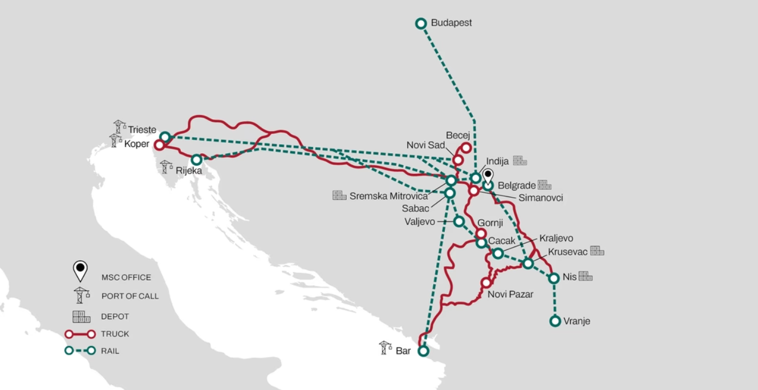
Strategischer Hub – Zugang zu Rohstoffen & Export
Gelegen in der Region Srem (Serbien), nahe Belgrad — ein wichtiger logistischer Knotenpunkt.
35 Minuten zum internationalen Flughafen Belgrad
10 Minuten zu den wichtigsten europäischen Autobahnen (E-70, E-75)
In unmittelbarer Nähe zum Bahn- und Zollterminal in Inđija
Direkter Zugang zu zentralen Beschaffungsgebieten: Morović-Wald und Spačva-Becken

Slide 8


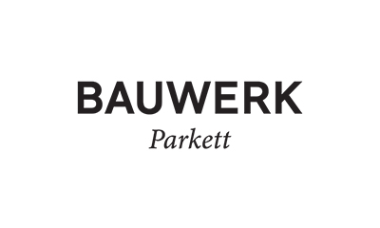



Kundenportfolio & Referenzen
Mitglied von FORDAQ (Bronze-Level)

Slide 9
Kontakt & Unternehmensdaten
QUERCUS PARKET – Einzelunternehmen
Adresse:
Nikole Tesle 137, 22321 Ljukovo, Serbien
Kontakt:
E-Mail: quercus.parket@gmail.com
Telefon: +381 22 58 77 50
Öffnungszeiten:
Montag – Freitag | 07:00 – 15:00
Unternehmensinformationen:
Steuernummer (PIB): 106197782
Registrierungsnummer: 61620117
Bankverbindung:
OTP Bank Serbia (Novi Sad)
IBAN: RS35 3259 6015 0046 8686 36
SWIFT: OTPVRS22
Standort:
Sägewerk „Strela“ – Quercus Parket
FSC-Lizenz: C214521

Slide 10
ENDE. VIELEN DANK!
Rechtlicher Hinweis:© QUERCUS PARKET. Alle Rechte vorbehalten.Alle in dieser Präsentation enthaltenen Informationen sind vertraulich und ausschließlich für den Empfänger bestimmt.Jegliche Vervielfältigung, Verbreitung oder Offenlegung ohne vorherige schriftliche Zustimmung von QUERCUS PARKET ist untersagt.

Slide 11
